Slide 1
Module 18 séance 1

Slide 2

Activités ritualisées
Observe cette suite
et écris les nombres suivants
+ ...?...
363 – 369 – 375 - ...... - ...... - ......

Slide 3
Calcul mental
234 + 50 =
342 + 60 =
332 + 70 =
302 + 80 =
254 + 50 =
372 + 60 =
352 + 70 =
322 + 80 =

Slide 4

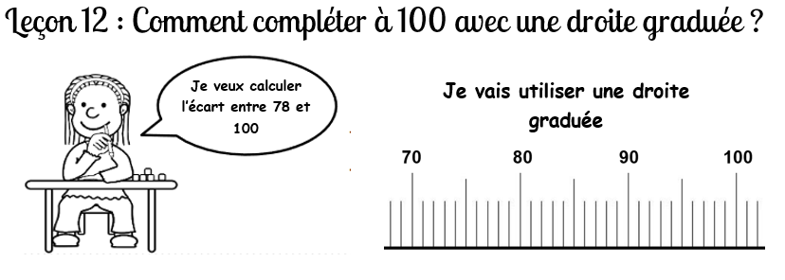
Apprentissage
Réalisation de la leçon

Slide 5
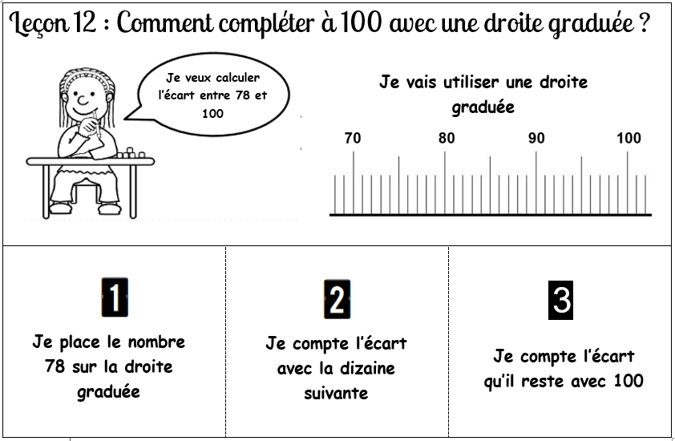
Apprentissage
Réalisation de la leçon

Slide 6
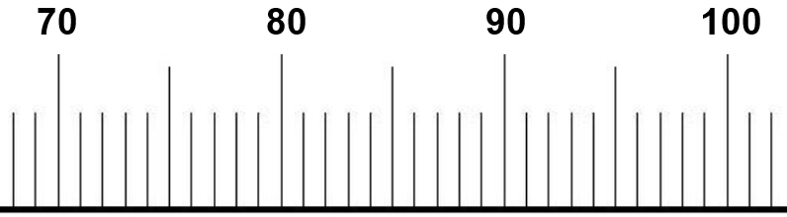
Apprentissage
Réalisation de la leçon
78

Slide 7
Apprentissage
Réalisation de la leçon
2
78

Slide 8
Apprentissage
Réalisation de la leçon
2
20
78

Slide 9
Apprentissage
Réalisation de la leçon
2
20
78
L’écart entre 78 et 100 est de 22

Slide 10
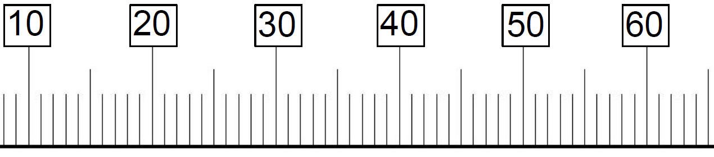
Apprentissage
A l’aide de la droite graduée, trouve l’écart
0
70
80
90
100
Entre 45 et 100
Entre 34 et 100
Entre 63 et 100

Slide 11
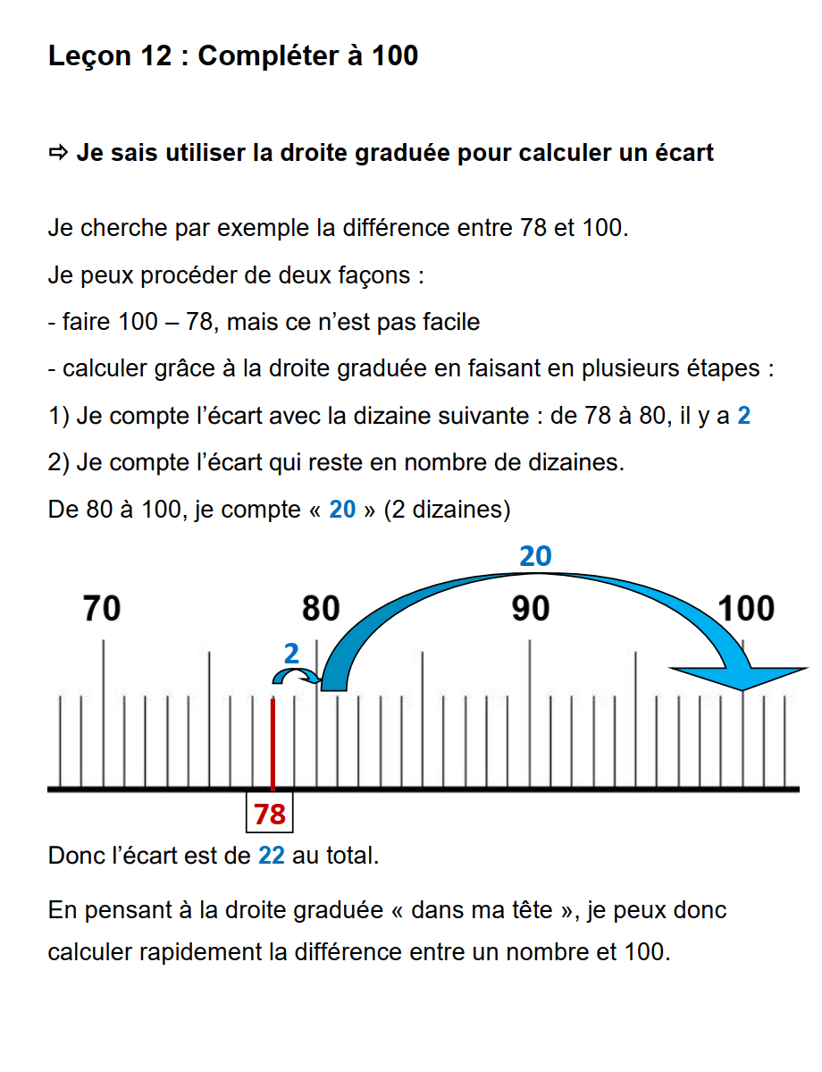
Apprentissage

Slide 12
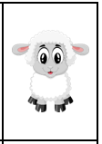

Apprentissage
Jeu des « moutons »

Slide 13
Module 18 séance 2

Slide 14
Activités ritualisées
Observe cette suite
et écris les nombres suivants
+ ...?...
108 – 119 – 130 - ...... - ...... - ......

Slide 15
Apprentissage
Choisis deux opérations
et fais-les
451 – 41
365 – 142
754 – 32
859 – 742
985 – 452
642 – 22
754 - 33

Slide 16
Apprentissage
Réalise ces calculs
0
70
80
90
100
62 pour aller à 100
34 pour aller à 100

Slide 17
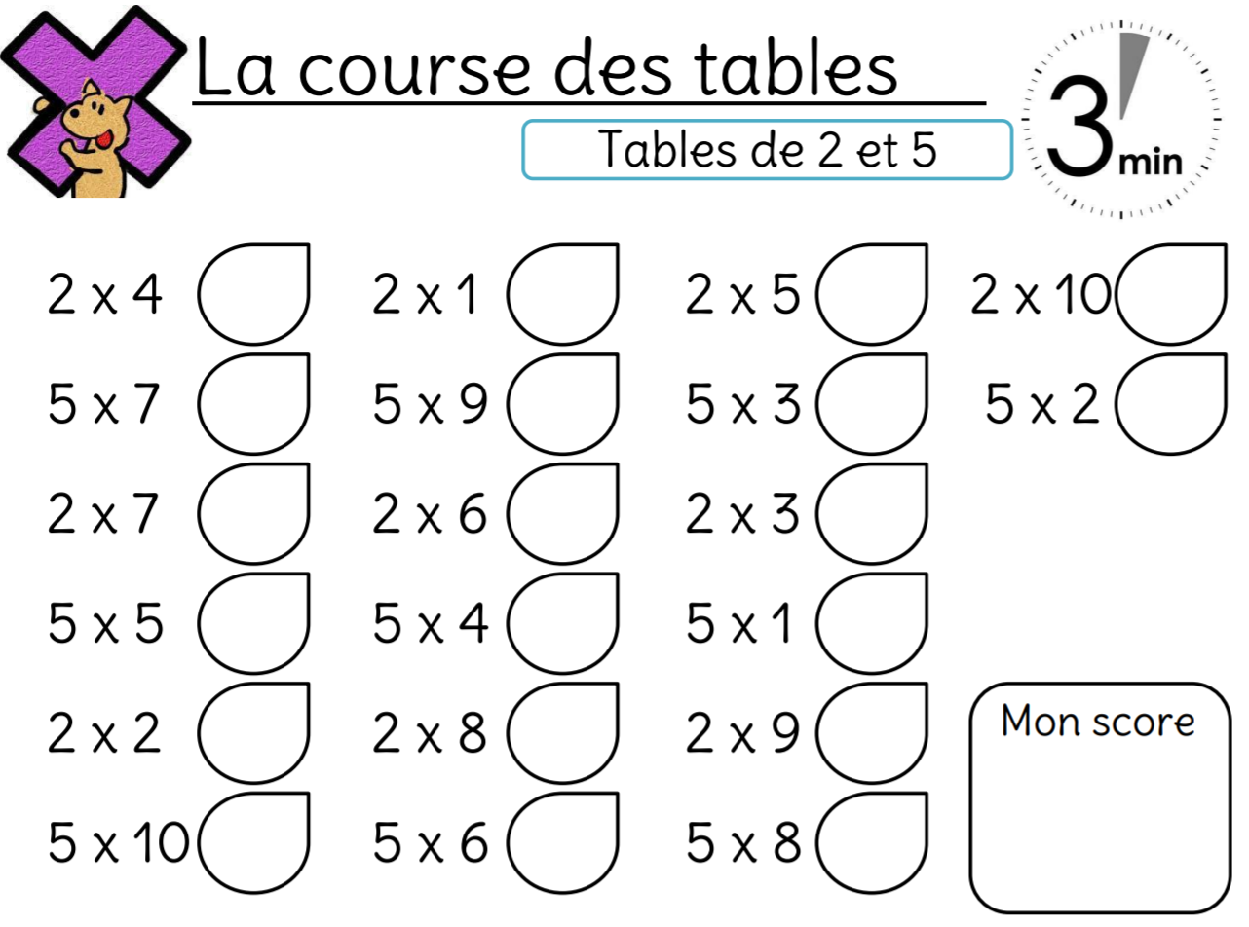
Calcul mental
P 20

Slide 18
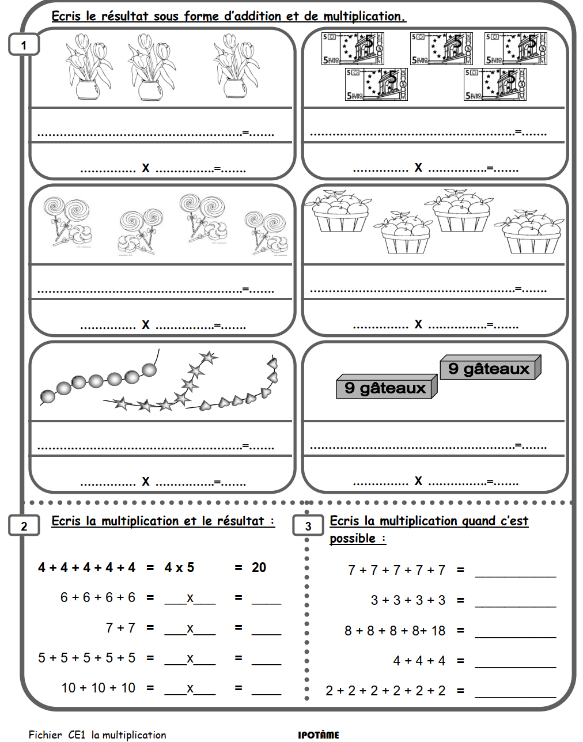
Apprentissage
P 21

Slide 19
Module 18 séance 3

Slide 20
Activités ritualisées
Observe cette suite
et écris les nombres suivants
+ ...?...
363 – 366 – 369 - ...... - ...... - ......

Slide 21

Activités ritualisées
Ecris le nombre dicté par la maitresse

Slide 22

Calcul mental
Fabrique les nombres avec les cibles
= 100
= 10
= 1
Trouver 17 avec:
Total des points: 563

Slide 23
Calcul mental
Fabrique les nombres avec les cibles
= 100
= 10
= 1
Trouver 17 avec:
Total des points: 435

Slide 24
Calcul mental
Fabrique les nombres avec les cibles
= 100
= 10
= 1
Trouver 17 avec:
Total des points: 761

Slide 25
Calcul mental
Fabrique les nombres avec les cibles
= 100
= 10
= 1
Trouver 17 avec:
Total des points: 806

Slide 26
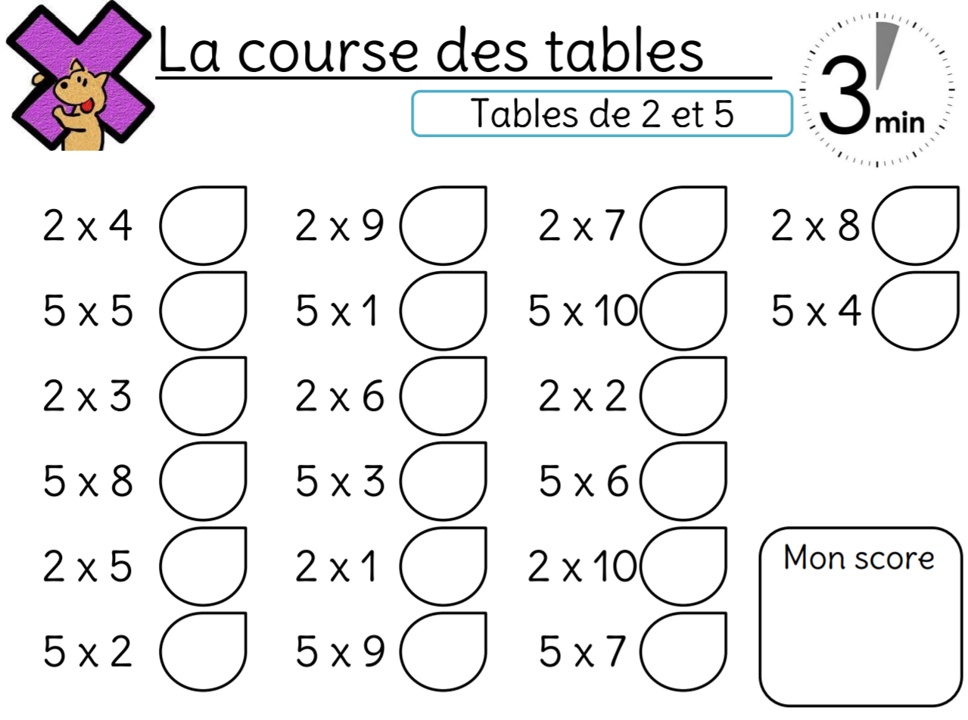
Calcul mental
P 21

Slide 27
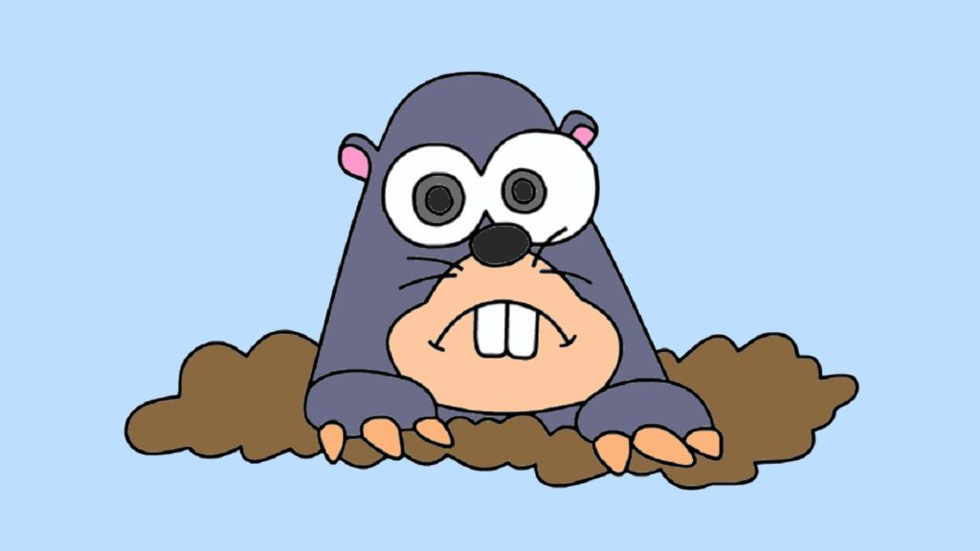
Apprentissages
Jeu la guerre du potager.

Slide 28
Module 18 séance 4

Slide 29
Activités ritualisées
Observe cette suite
et écris les nombres suivants
+ ...?...
124 – 128 – 132 - ...... - ...... - ......

Slide 30
Activités ritualisées
Ecris les nombres suivants
7u 6c
7u 9d 5c
7u 9d 5c

Slide 31
Activités ritualisées
Ecris le nombre dicté par la maitresse

Slide 32
Calcul mental
Fabrique les nombres avec les cibles
= 100
= 10
= 1
Trouver 17 avec:
Total des points: 623

Slide 33
Calcul mental
Fabrique les nombres avec les cibles
= 100
= 10
= 1
Trouver 17 avec:
Total des points: 354

Slide 34
Calcul mental
Fabrique les nombres avec les cibles
= 100
= 10
= 1
Trouver 17 avec:
Total des points: 536

Slide 35
Calcul mental
Fabrique les nombres avec les cibles
= 100
= 10
= 1
Trouver 17 avec:
Total des points: 425

Slide 36
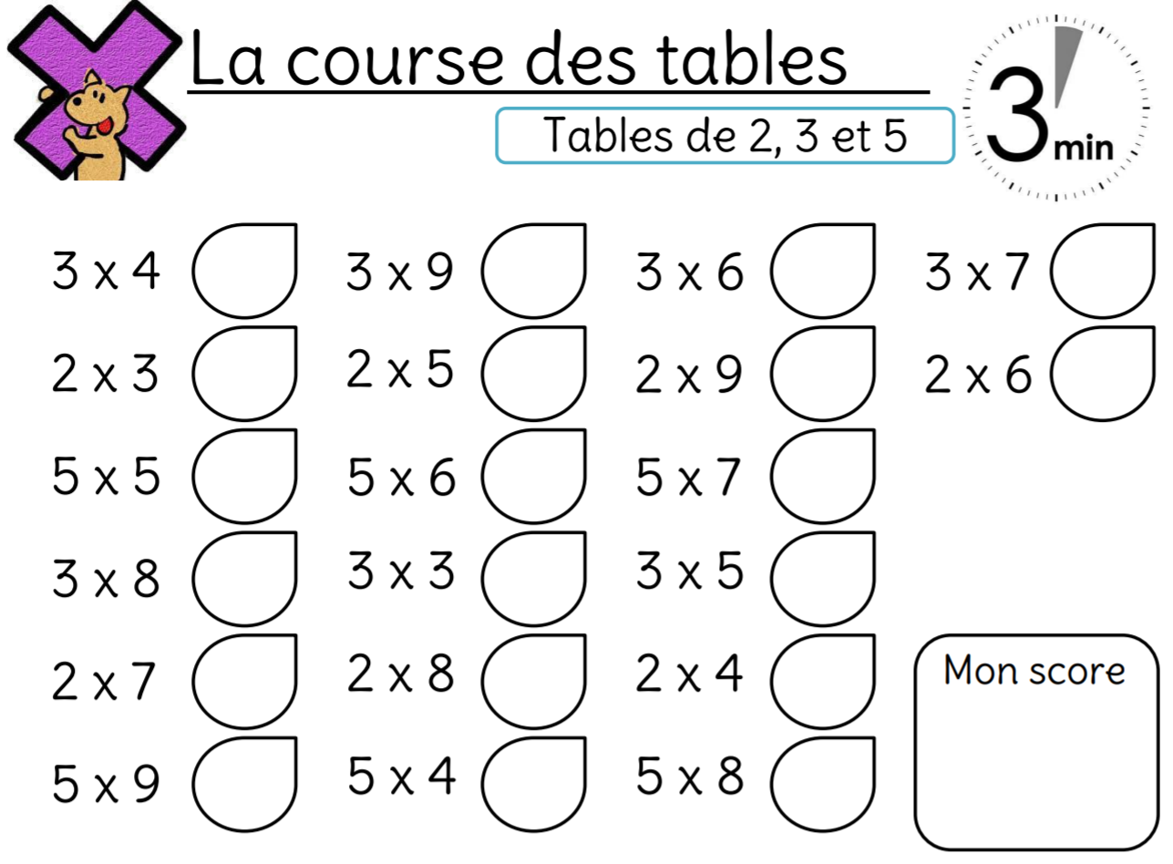
Calcul mental
P 22

Slide 37
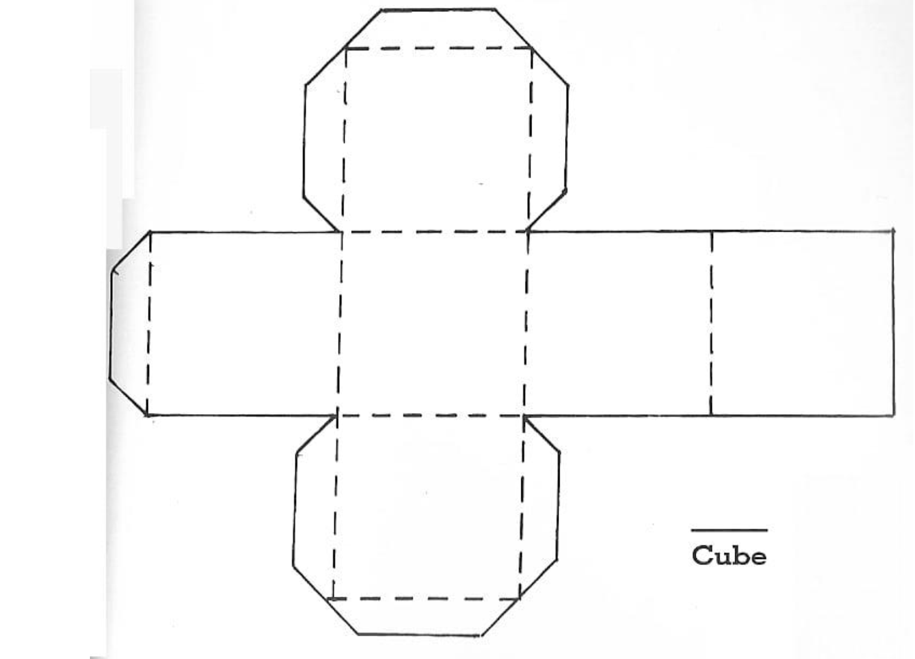
Apprentissages

